Slide 1
DOKTORSKI ŠTUDIJ 3. stopnje na UL FE
Informativni dan za študijske programe 3. stopnje
izr. prof. dr. Boštjan Batagelj
bostjan.batagelj@fe.uni-lj.si Prodekan za znanstveno-raziskovalno dejavnost
17. 4. 2024 ob 15:15, diplomska soba FE

Slide 2
Vrste študija

Slide 3
Doktorski študij na FE
ELEKTROTEHNIKA
INTERDISCIPLINARNI ŠTUDIJSKI PROGRAM BIOZNANOSTI
(smer Nanoznanosti)
https://www.uni-lj.si/programi/bioznanosti
- kontakt UL BF: mag. Vesna Ješe Janežič (vesna.jesejanezic@bf.uni-lj.si)
- informativni dan v četrtek, 16. 5. 2024 ob 16. uri na UL BF (dekanat)
INTERDISCIPLINARNI ŠTUDIJSKI PROGRAM STATISTIKA
(modul Tehniška statistika)
https://www.uni-lj.si/programi/statistika
- kontakt UL: Jelena Mikloš Tomažin (doktorski.studij@uni-lj.si)
- skupni informativni dan v sredo, 5. 6. 2024, 17-18h, v predavalnici 3.06, FMF, Jadranska 21 https://uni-lj-si.zoom.us/j/98594950212 Meeting ID: 985 9495 0212

Slide 4
Značilnosti
Študij neločljivo povezan z znanstveno-raziskovalnim in razvojnim delom
Poudarek na mentoriranem, a samostojnem raziskovalnem delu študenta
Prednost izbirnosti pred obveznimi vsebinami
Velika in raznolika ponudba vsebin (45 predmetov)
Seminarji in izbirne vsebine za širino izobrazbe
Mobilnost tako študijsko kot raziskovalno (ECTS)
Poleg študija se od študenta pričakuje tudi sodelovanje na znanstvenih konferencah in delavnicah
Pogoji glede objave izvirnih znanstvenih člankov iz vsebine doktorata s prvim avtorstvom v reviji s faktorjem vpliva po SCIE v skladu z Navodili za doktorski študij UL FE
Izdelava, predstavitev rezultatov raziskovalnega dela pred zaključkom dela in zagovor doktorske disertacije
Notes:
Nariši krog poznanega znanja na področju elektrotehnike in prikaži novo znanje.

Slide 5
Doktorski študij v sliki
prispevek k znanosti v mojem doktorskem študiju
celotno človeško znanje ELEKTROTEHNIKE
povzeto po: Matt Might, “The Illustrated Guide to a Ph.D.“ http://matt.might.net/articles/phd-school-in-pictures/
Notes:
Nariši krog poznanega znanja na področju elektrotehnike in prikaži novo znanje.

Slide 6
Področja študija
elektroenergetika, fotovoltaika, fotonika
elektronika, mikroelektronika, optoelektronika, mikrosenzorika in nanostrukture
mehatronika, vgrajeni sistemi, inteligentni sistemi avtomatike in robotike, umetna inteligenca
meroslovje in zagotavljanje kakovosti
biomedicinska tehnika in informatika
Kvantne tehnologije
informacijske in komunikacijske ter multimedijske tehnologije
Notes:
Kvantne tehnologije, umetna inteligenca, mikrovalovna fotonika

Slide 7
Študijski program
program: doktorski program 3. stopnje – Elektrotehnika
trajanje: 4 leta
število kreditnih točk: 240 ECTS
pridobljeni naslov: doktor / doktorica znanosti
okrajšava pridobljenega naslova: dr. (pred imenom)
v 1. letniku poudarek na organiziranem študiju
(Delavnice za doktorske študente na temo znanstveno-raziskovalnega dela)
v 2. in 3. letniku raziskovalno delo in priprava dispozicije doktorske disertacije (v 3. letniku Delavnice za doktorske študente na temo znanstveno-raziskovalnega dela)
v 4. letniku raziskovalno delo in priprava ter zagovor doktorske disertacije
KT je ovrednotena s 25 urami študentovega dela
vsak semester 30 KT, skupaj 240 KT ali 6000 ur

Slide 8
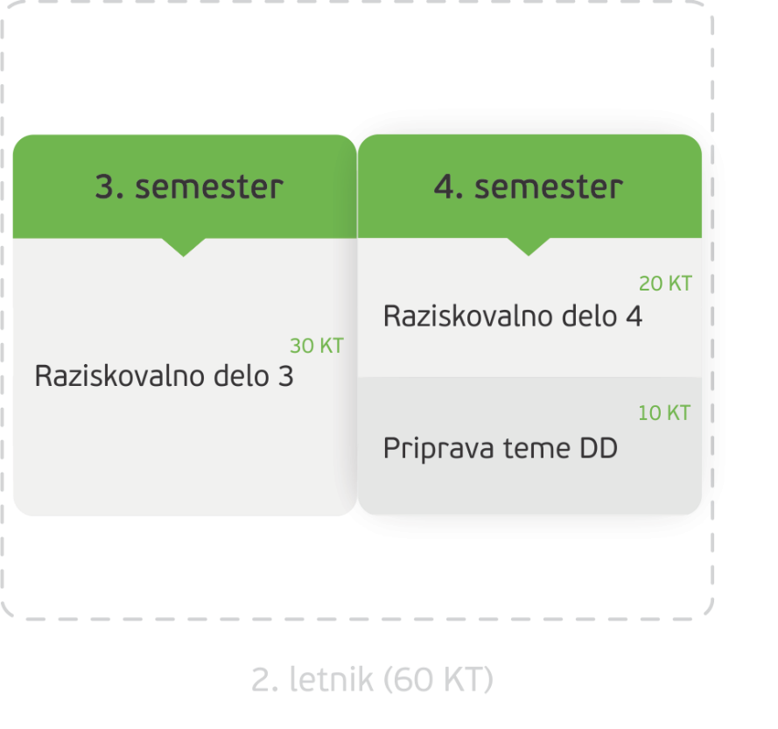
Predmetnik 1., 2. letnik
(60 KT)
Mobilnost
Študent si v dogovoru z mentorjem lahko izbere do 10 KT študijskih vsebin predmetov iz drugih doktorskih programov UL in primerljivih programov drugih univerz (1. in 2. semester).
Kandidati, ki se na doktorski študij Elektrotehnika vpisujejo iz netehniških fakultet, morajo opraviti iz nabora doktorskega študija Elektrotehnika na UL FE vsaj 15 KT izbirnih predmetov (sklep Znanstveno-raziskovalne komisije, 1. 10. 2020).

Slide 9
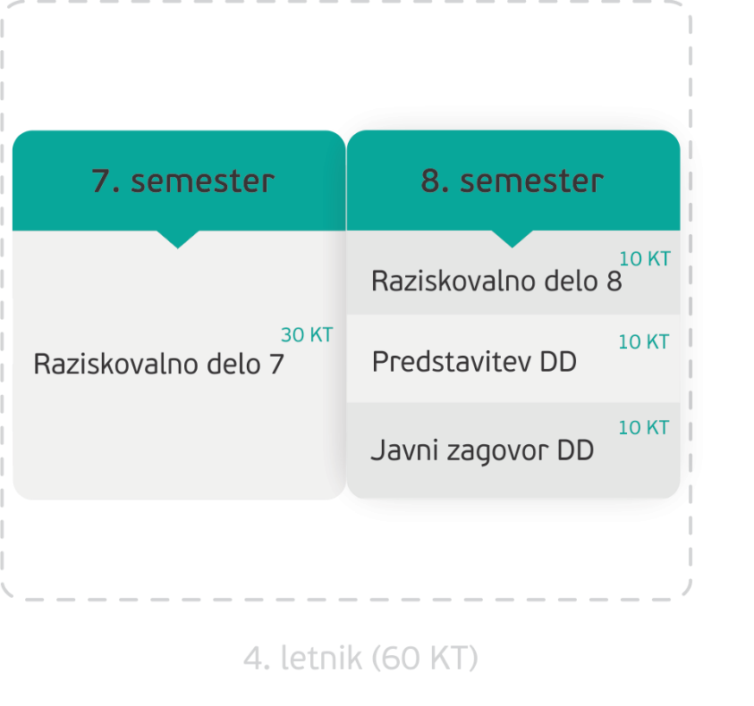
Predmetnik 3., 4. letnik
Notes:
Povej anekdoto o doktorskem študentu, ki je delal doktorat iz kvantnega denarja in nobena revija ni hotela sprejeti v objavo 10 let.

Slide 14
Razpis vpisnih mest
odprt od marca 2024, povezava prek sistema eVŠ http://portal.evs.gov.si/prijava/
(obvezna prijava tudi za kandidate MR!)
oddaja prijave najpozneje do 19. avgusta 2024
zaključek mag. študija do 13. septembra 2024
vpis v septembru
- Izjava mentorja
- Idejna zasnova raziskovalnega dela
- 4 izbirni predmeti
50 razpisanih mest
v primeru presežnega zanimanja omejitev po povprečni oceni študija 2. stopnje (utež 7) in oceni magistrske ali univerzitetne diplomske naloge (utež 3)

Slide 15
Vpisni pogoji
V doktorski študijski program Elektrotehnika se lahko vpiše, kdor je končal:
študijski program 2. stopnje;
študijski program, ki izobražuje za poklice, urejene z direktivami EU ali drugi enoviti magistrski študijski program, ki je ovrednoten s 300 kreditnimi točkami po ECTS;
študijski program za pridobitev univerzitetne izobrazbe, sprejet pred 11. 6. 2004;
študijski program za pridobitev magisterija znanosti, kandidatom se priznajo opravljene študijske obveznosti v obsegu 60 kreditnih točk po ECTS;
študijski program za pridobitev specializacije in je pred tem končal študijski program za pridobitev univerzitetne izobrazbe, sprejet pred 11. 6. 2004, kandidatom se priznajo opravljene študijske obveznosti v obsegu 60 kreditnih točk po ECTS;
študijski program za pridobitev specializacije in je pred tem končal visokošolski strokovni program, sprejet pred 11. 6. 2004, če je opravil dodatne študijske obveznosti v obsegu 36 kreditnih točk po ECTS, ki jih kandidatom določi pristojna komisija Fakultete za elektrotehniko iz predmetov 1. letnika programa 2. stopnje Elektrotehnika: štiri obvezne strokovne predmete, odvisno od smeri ter dva izbirna strokovna predmeta;
enakovreden program druge tuje univerze. Enakovrednost predhodno pridobljene izobrazbe v tujini se ugotavlja v postopku priznavanja tujega izobraževanja za nadaljevanje izobraževanja skladno s Statutom UL.
__________________________________________________________________________________________________________
Sklep Senate FE z dne, 6.4.2023 (prične izvajati s š. l. 2024/25):
Raziskovalno delo 1 in 2 doktorskega študijskega programa Elektrotehnika lahko opravljajo študenti, ki so v okviru dokončanih študijskih programov opravili vsaj 20 ECTS iz predmetov na področju elektrotehnike, matematike ali fizike ali so pred vpisom učne enote nadomestili manjkajoče ECTS z opravljanjem dodatnih študijskih obveznosti v okviru predmetov prvostopenjskega univerzitetnega študijskega programa Elektrotehnika na UL FE.

Slide 16
Šolnina
Šolnina za vse 4 letnike študija znaša 16.600 eur in se plačuje za vsak letnik posebej z možnostjo treh obrokov:
1. letnik 5.500 eur
2. letnik 5.500 eur
3. letnik 3.400 eur
4. letnik 2.200 eur
Razpis za Mlade raziskovalce in raziskovalke na UL (objavljen na spletni strani UL, zaključen 1. krog)
https://www.uni-lj.si/raziskovanje/mladi-raziskovalci
Sofinanciranje doktorskega študija v š.l. 2024/25 v okviru MVZI
https://www.uni-lj.si/studij/doktorski-studij/solnina-in-sofinanciranje
(š.l. 2020/21 – 83%, š.l. 2021/22 – 92%, š.l. 2022/23 – 90%, š.l. 2023/24 – 91%)
Javni štipendijski, razvojni, invalidski in preživninski sklad Republike Slovenije
Sofinanciranje podjetij

Slide 18
Hvala za pozornost!
Dodatne informacije: doktorski@fe.uni-lj.si
https://fe.uni-lj.si/studij/doktorski-studij/

